Slide 1
스터디 코리안의 활용
-나고야 한국학교 초등부 실정과
교육과정에 맞는 스터디 코리안 활용 방안-

Slide 2
목차
들어가는 말
나고야한국학교 초등부의 학생구성과 반편성
나고야한국학교 초등부의 교육과정
나고야한국학교 초등부 교육과정에 맞는 스터디코리안 활용방안
(1)스터디 코리안 활용방안 계획
(2)스터디 코리안 활용 수업 사례
4. 스터디 코리안 활용 수업의 효과
나오는 말

Slide 3
들어가는 말
나고야한국학교는 1962년 재일한국인들을 중심으로 민족교육을 위해 설립되어 재일한국인의 우리말 교육과 정체성 확립에 노력을 기울여 왔다. 또한 한국어 보급을 목적으로 일본인에게도 개방되어 나고야를 비롯한 지역사회의 한국어 교육기관으로 자리매김을 하고 있다.
본교의 수업 편성은 월요일부터 토요일까지 일반 성인(중학생이상)을 대상으로 요일별 주1회 수업으로 편성되어 있으며 각 요일별로 초급/중급/고급 등으로 레벨을 나누어 문법과 회화수업을 진행하고 있다.
토요일 오전은 초등학생들의 한국학교 수업을 진행하고 있는데 1,2교시는 한국어 공부, 3교시는 문화 수업으로 장구, 태권도, 풋살 중에 한 가지를 선택하여 배우도록 하고 있다.
본교의 수업 편성이 위에서 소개한 것처럼 주1회 편성이다 보니 이번 스터디 코리안을 활용한 수업은 한 달이라 해도 동일 수업에 적용할 수 있는 횟수는 4번 정도에 불가하고 이것으로 지속적인 효과나 성과를 알아보기에는 부족한 시간이었다. 그래서 여러 수업에 적용하기 보다는 초등부 수업에 한하여 스터디 코리안을 활용해 보기로 하고 그 효과와 성과들을 정리해 보고자 하였다.

Slide 4
1.나고야한국학교 초등부의 구성 및 반편성
본교의 초등부는 초등학교 1학년부터 6학년까지의 초등학생을 대상으로 하며 다섯 반으로 편성되어 있다. 반 편성 기준은 학년과 한국어 레벨에 따라 반을 나누고 있다. 형식적으로는 학년말에 시험을 통해 반 편성 기준으로 삼고 있으나 실력 차이가 크지 않다면 가능한 또래 친구들과 떨어지지 않도록 배려하여 반을 편성하고 있다.
아이들의 구성을 살펴보면 한국 국적과 이중 국적을 가진 아이들이 많고 일본 국적을 가진 아이들 중에는 일본으로 귀화한 재일 한국인 자녀들도 있다. 하지만 최근에는 순수 일본인 자녀들도 한국어를 배우기 위해 입학하는 경우가 늘고 있다.
 | 한국인 | 일본인 | 이중 국적 | 기타
1반 | 4 | 6 | 4 | 2
2반 | 2 | 7 | 7 | 0
3반 | 4 | 2 | 1 | 0
4반 | 3 | 1 | 3 | 0
5반 | 8 | 1 | 2 | 0
합계 | 21 | 17 | 17 | 2

Slide 5
2.교육과정
1반 한글기초(재외동포교육진흥재단)
한글의 기본 모음, 자음을 학습하고 간단한 단어읽기를 목표로 한다.
2반 한글학교 한국어 1(재외동포교육진흥재단)
한글을 읽고 인사와 간단한 문장을 연습한다.
3반 한글학교 한국어3(재외동포교육진흥재단)
숫자를 익히고 대화문을 통해 회화를 연습한다.
4반 한글학교 한국어4(재외동포교육진흥재단)
요일, 날짜, 시간 등을 익히고 자연스런 회화를 연습한다.
5반 미리보는 초등 교과서(고래가 숨쉬는 도서관)
한국의 동화나 위인전 등을 통해 국어를 학습하고 한국어능력시험을 통해 학습성과를 확인한다.

Slide 6
３.나고야한국학교 초등부 교육과정에 맞는 스터디 코리안 활용방안
스터디 코리안은 현장에서 활용 가능한 많은 콘텐츠를 제공함으로 보다 손쉽고 알차게 수업을 준비할 수 있도록 하며, 각 현장의 교사들과 정보를 교류하고 공유할 수 있어 도움을 얻는 데 매우 유익하다. 그러나, 스터디 코리안의 청소년 e-교육과정은 영어와 중국어를 중심으로 제공되고 있어 일본어를 모어로 하는 본교의 초등부 학생들에게 직접 적용하는 것은 많은 어려움이 따랐다.
그래서 스터디 코리안에서 제공되는 프로그램을 그대로 적용하기 보다는 거기에서 얻은 수업의 구성과 교안을 바탕으로 본교에서 사용되는 교재를 재구성하여 적용해 보기로 했다.
동시에 특별 수업 형식으로 이루어지는 역사수업, 문화수업에 있어서는 수업자료실이나 문화/역사 콘텐츠를 이용하여 수업의 내용을 풍부하고 다양하게 구성하도록 했다.
그리고 무엇보다 중요한 것은 학생들에게 직접적으로 제공되지는 않으나 교사들의 재교육이라는 측면에 중점을 두고 스터디 코리안의 콘텐츠 등을 활용한다면 수업준비에 어려움을 겪는 선생님들에게 많은 도움이 될 것이라 생각했다.
그럼 구체적으로 1년의 학사일정 안에 스터디 코리안의 자료와 콘텐츠 등을 어떻게 활용할 지 그 계획을 짚어 보도록 하자.

Slide 7
(1) 스터디 코리안 활용방안 계획
 | 날짜 | 1교시 | 2교시 | 활용자료
1 | 4/12 | 입학식
2 | 5/31 | 교외수업
3 | 5/10 | 어버이날 |  | 카네이션 만들기, 동요-어머니 은혜
4 | 6/7 | 태극기 |  | 수업에 날개달기 - 태극기 만들기
5 | 6/14 | 학부모 수업참관
6 | 7/19 | 방학계획세우기 |  | 수업에 날개달기- 방학 생활 계획 세우기
7 | 7/26 | 한국대학생 국인과 교류
8 | 10/5 | 코리안페스타
9 | 11/3 | 개교기념문화제
10 | 12/13 | 단어퀴즈대회 |  | 멀티미디어 자료- 단어카드
11 | 1/10 | 윷놀이 대회 |  | 제휴학습-전통문화(설에 대해서)
12 | 2/14 | 스피치대회
13 | 3/7 | 역사수업 |  | EBS콘텐츠/한국사

Slide 8
(2) 스터디 코리안 활용 수업 사례
단계 | 지도방향 | 수업내용 | 수업자료
도입 | 인사 배울 내용 동기 유발 | 교사는 학생들에게 인사를 하면서 출석을 체크한다. 선 여러분 안녕하세요? 학 선생님 안녕하세요. 교사는 배울 내용을 학생들에게 질문을 통해 자연스럽게 제시한다. 선 여러분은 지금 몇 살이에요? 학 열 살이요. 선 우와! 벌써 열 살이에요? 그럼 여러분은 커서 뭐가 되고 싶은지 생각해 본 적이 있겠네요? 학 요리사요./의사요/화가요 선 선생님도 어렸을 때 되고 싶은 것이 있었어요. 자, 그럼 오늘의 대화를 듣고 따라 읽으면서 민수는 무엇이 되고 싶은지 알아보세요.
제시 | 대화 듣기/내용 질문 | 각 슬라이드 참고
연습 | 단어 제시/표현 연습 | 각 슬라이드 참고 | 단어카드
활용 | 발표문 작성 | 각 슬라이드 참고
정리 | 발표/받아쓰기 | 각 슬라이드 참고

Slide 9
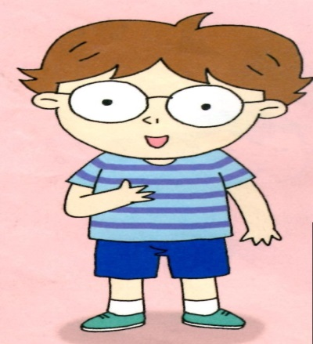
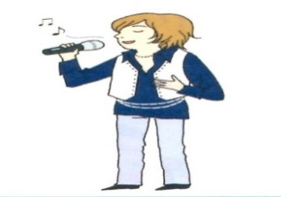
1과. 가수가 되고 싶어요.
제시
대화를 듣기 전에 질문으로 중심적으로 들어야할 부분을 제시해 준다.
선 민수는 뭐가 되고 싶은지 잘 들어 보세요.
다시 한 번 들어 보세요.
대화를 들은 다음 전체적인 내용을 파악할 수 있도록 질문을 한다.
선 1. 민수는 몇 살이에요?
2. 민수는 뭘 잘해요?
3. 민수는 뭘 좋아해요?
4. 민수는 뭐가 되고 싶어요?
내용 확인을 위해 다시 한 번 대화를 들려 준다.
선 그럼 이번엔 선생님과 같이 대화를 읽어볼까요?
교사가 먼저 읽고 따라 읽는다.
학생들에게 읽도록 한다.
저는 김민수예요.
학생이에요. 열 살이에요.
저는 노래를 잘해요.
노래를 아주 좋아해요.
저는 가수가 되고 싶어요.

Slide 10
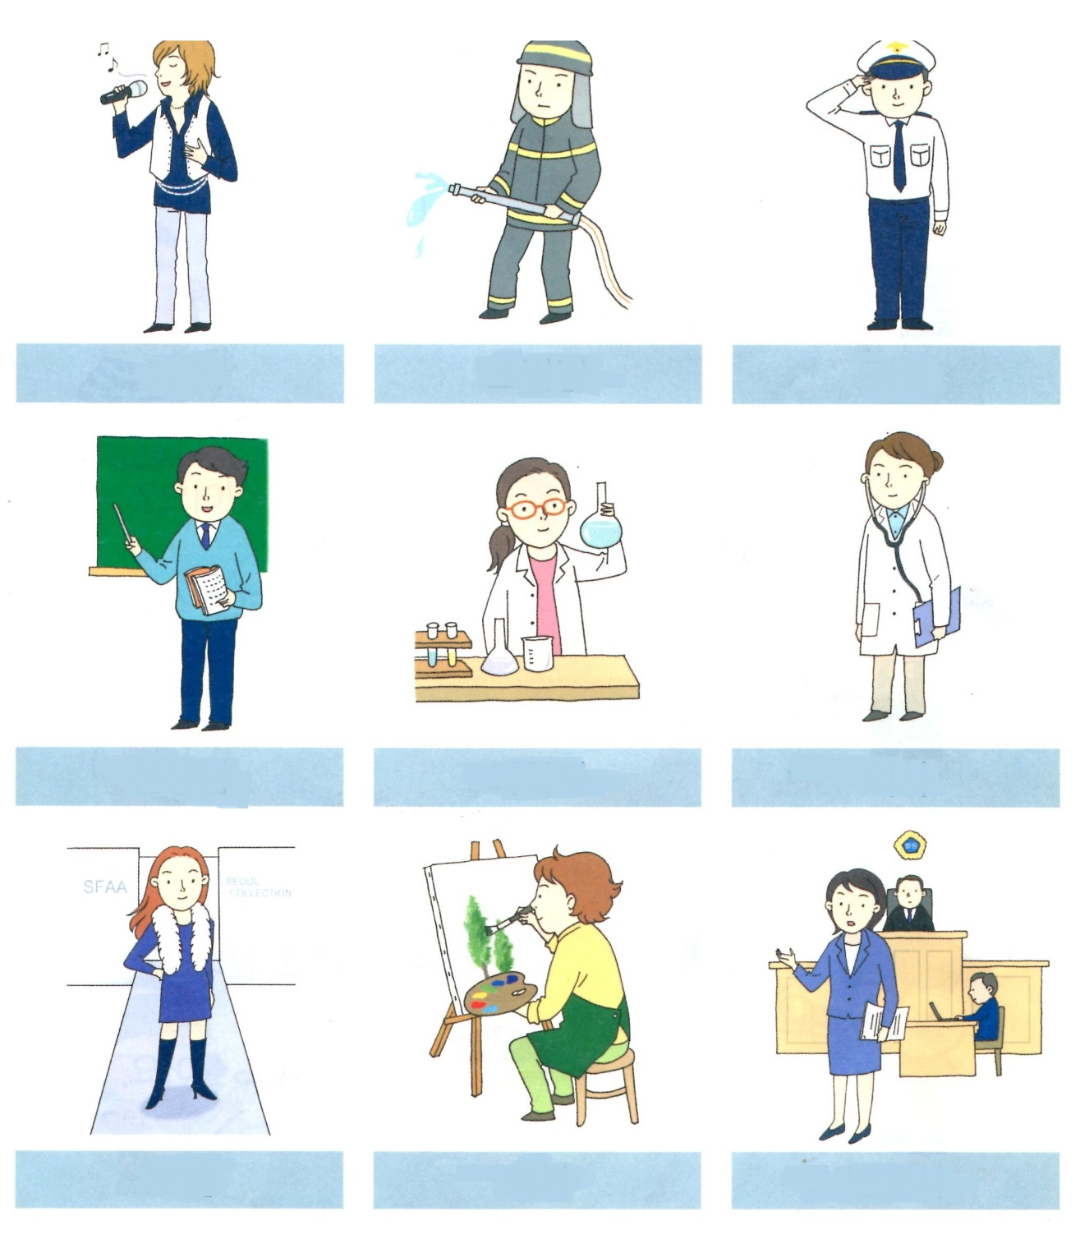
어 휘
연습
직업에 관한 단어를 단어 카드를 보여 주면서 익히도록 한다.
단어의 숙지가 끝나면 그림과 글씨 카드를 나누어 주고 그림에 맞는 단어를 찾어 뒷면에 붙여 개인 단어카드를 완성하도록 한다.
선 이 사람의 직업은 무엇입니까? 맞는 카드를 골라
선생님께 보여 주고 크게 읽어 주세요.
게임을 하듯 단어와 그림을 맞추게 하고 화면에서 튀어나오는 단어를 보며 정답을 확인한다.
가 수

Slide 11
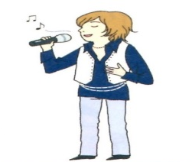
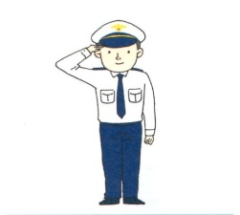
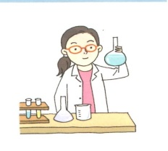
뭐가 되고 싶어요?
연습2
단어 맞추기가 끝나면 –되고 싶다. 문형을 이용하여 문장을 말해본다.
선 미리는 뭐가 되고 싶어요?
학 선생님이요.
선 선생님이 되고 싶어요?
학 네, 선생님이 되고 싶어요.
팁 조사 –이/-가의 쓰임
마지막 글자에 받침이 있는 단어＋이
마지막 글자에 받침이 없는 단어＋가
예)의사가 / 경찰관이
말하기가 끝나면 각 문장을 공책에 필기하도록 한다.
띄어쓰기 등에 주의하여 쓰도록 지도하고 아이들이 필기가 끝나면 반드시 확인하여 칭찬하여 준다.
가수
가
되고 싶어요.
경찰관
이
되고 싶어요.
과학자
가
되고 싶어요.

Slide 12
친구들의 이야기를 듣고 연결해 보십시오.
연습
다음 대화를 듣고 누가 무엇이 되고 싶은지 찾아 선을 그으세요.
문장을 천천히 읽어 주고 누가 무엇이 되고 싶은지 찾도록 하고 화면에서 그어지는 선을 보고 확인한다.
화면에 완성된 선과 학생들이 그은 선이 바르게 연결되었는지 확인하고 칭찬하여 준다.
(1)
(2)
(3)
(4)

Slide 13
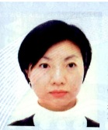
질문에 대답해 보세요.
연습
선생님이 질문하고 학생이 대답한다.
질문과 답이 다 완성되면 책에 대답을 써 보도록 한다.
쓰기가 끝나면 바르게 썼는지 노트 검사를 한다.
노트 검사가 끝나면 학생 간에 서로 묻고 질문하도록 하여 다시 한번 대화를 완성하도록 한다.
：이름이 뭐예요?
：
：몇 살이에요?
：
：뭘 잘해요?
：
：뭐가 되고 싶어요?
：

Slide 14
민수처럼 친구들에게 소개해 봅시다.
활용
예시된 발표문을 같이 읽어 보고 오늘 배운 표현과 어휘를 이용하여 자기소개 발표문을 만들게 한다.
발표문 작성
안녕하세요?
저는 〇〇〇예요.
학생이에요. 〇〇살이에요.
저는 〇〇을/를 잘해요.
〇〇을/를 아주 좋아해요.
저는 〇〇가/이 되고 싶어요.
작성된 발표문을 반 전체에 나와 발표하도록 한다.
안녕하세요?
저는 김민수예요.
학생이에요. 열 살이에요.
저는 노래를 잘해요.
노래를 아주 좋아해요.
저는 가수가 되고 싶어요.

Slide 15
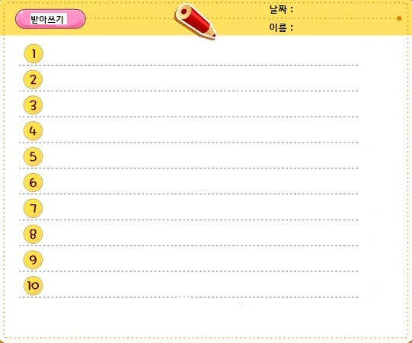
가수
소방관
경찰
선생님
과학자
의사
모델
화가
변호사
정리
발표문을 듣고 누가 무엇이 되고 싶은지 다시 묻고 대답하면서 직업에 관한 단어를 다시 한번 복습한다.
직업에 관한 단어를 다시 한번 외우도록 시간을 주고 받아쓰기를 한다.
교사가 직업에 관한 단어를 읽고 학생들이 단어를 받아쓰도록 한다.
학습의 성과를 칭찬하고 수업을 마무리한다.

Slide 16
4.스터디 코리안 활용 수업의 효과
한달 간의 수업으로 그 효과를 알기에는 부족한 시간이었고 앞서도 밝혀 두었지만 본교의 교재를 재구성하여 수업을 실시하였기 때문에 스터디 코리안의 직접적인 활용효과와는 다를 수 있다. 이번 수업은 수업방식과 구성을 스터디 코리안으로부터 얻은 정보를 이용하여 재구성하였다는 점에서 교사들의 재교육과 연수에 더 중점두고 그 효과를 얻었다고 할 수 있겠다.
먼저 초등학생 저학년일수록 집중력이 떨어지고 산만하기 때문에 교재를 게임처럼 구성함으로서 지루해하지 않고 수업에 집중할 수 있는 효과를 가져왔다.
단계별로 같은 어휘를 반복하여 노출함으로서 자연스럽게 단어를 숙지하고 암기하도록 유도할 수 있었다.
읽기, 쓰기, 듣기, 말하기를 반복적으로 되풀이하여 문장에 대한 자연스런 이해를 도와 주었다.
무엇보다 아직 수업에 익숙하지 않은 교사들에게 수업에 접근하는 방식과 진행방식에 대한 구체적인 예를 제시하여 수업에 자신감을 가지고 임할 수 있게 해 주었다는 점에서 큰 효과가 있었다고 할 수 있겠다. 초등부 수업은 자칫 산만하고 계획대로 진행되지 않을 우려가 있는데 교사가 수업의 흐름을 잡고 주도해 간다는 것은 매우 중요하다 하겠다.
앞으로 스터디 코리안의 콘텐츠를 더 많이 연구하고 적용, 실험해 본 후에 본교 교육 과정에 알맞은 시스템으로 발전시켜 나간다면 더 많은 효과를 기대할 수 있을 것이라고 생각한다.

Slide 17
나오는 말
새롭게 수업을 구성하고 준비한다는 것은 많은 시간과 노력을 요하는 작업이다. 하지만 그러한 일련의 작업을 통해 수업의 흐름을 교사가 확실히 잡고 진행한다는 것은 매우 중요한 작업임에 틀림없다.
스터디 코리안은 이러한 교사들의 작업에 많은 아이디어와 자료를 제공하고 있다. 그러한 자료들을 어떻게 활용할 것인가에 대한 연구는 이제부터의 과제라 할 수 있겠다. 이번에는 초등부에 한정되어 스터디 코리안을 적용하고 활용해 보았지만 일본인, 성인, 학생들, 재일한국인 학생들에게 각기 어떻게 적용하면 좋을 것인지에 대한 연구도 필요하다 하겠다. 우선 2014년도 활용 성과를 바탕으로 초등부뿐만이 아니라 성인부까지 그 활용 방안의 확대를 검토하려고 한다.
또한 스터디 코리안은 문화나 역사에 대한 유익한 콘텐츠들이 많이 제공되고 있다. 본교 초등부에서도 특별 수업 형식으로 역사 수업이 편성되어 있는데 아이들에게 어떤 주제를 어떻게 전할 것인가를 선택하는 것은 아주 고민스런 부분이다. 그런데 이번 스터디 코리안의 콘텐츠를 둘러보면서 스터디 코리안이 그 고민을 풀어 줄 열쇠가 될 것이라는 확신을 가지게 되었다.
마지막으로 스터디 코리안이 국외에서 활동하는 한글학교 선생님들에게 한국, 한국어에 관한 최신 정보와 자료들을 제공하는 창구 역할을 지속적으로 해 줄 것을 바라고 기대하는 바이다.

